Slide 1
Android-App-Remote-Control-Joystick
תכנות מתקדם 2 - 818921101
שקד אור
רוני כתב

Slide 2
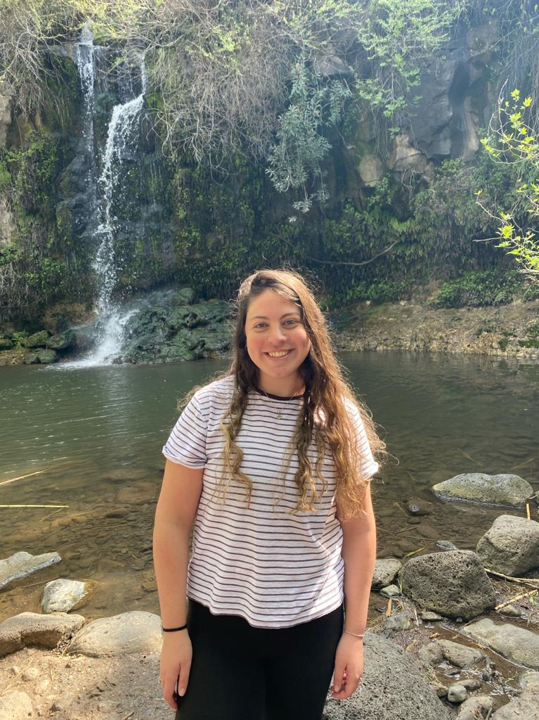
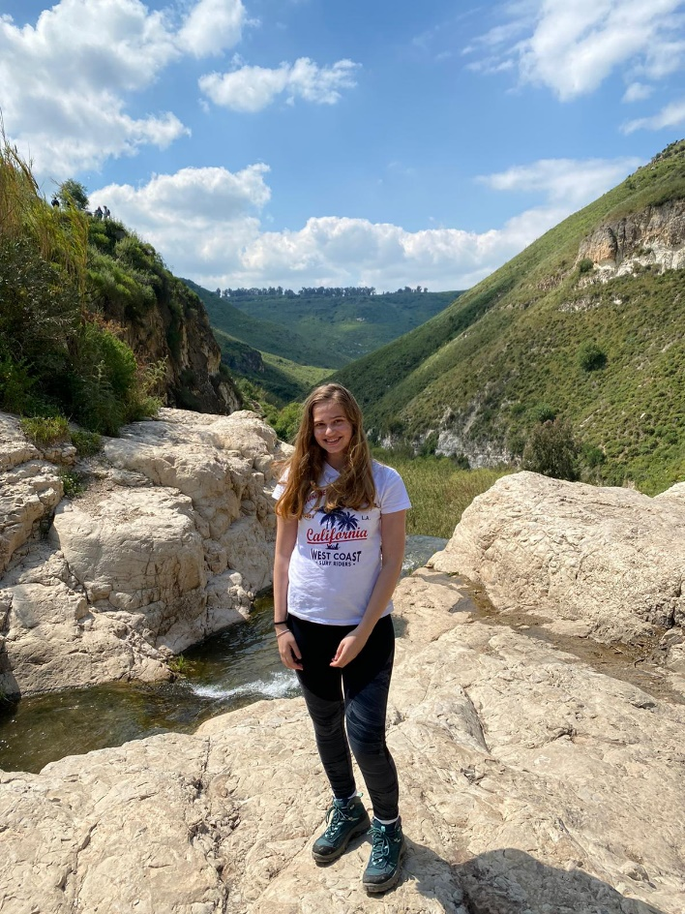
היכרות
רוני כתב - 316294842
שקד אור - 206586687

Slide 3
מה עשינו עד כה
אבן דרך 1
אפליקציה המאפשרת הצגת נתוני טיסה על גבי סימולטור ייעודי וחקירתם
אבן דרך 2
אפליקציית web שבהינתן אלגוריתם לגילוי חריגות מציגה את החריגות שנצפו במהלך הטיסה
אבן דרך 3
אפליקציית אנדרואיד באמצעותה ניתן להתחבר לסימולטור טיסה ייעודי ולהטיס מטוס

Slide 4
ארכיטקטורת MVVM
FlightModel
Joystick
ViewModel
FlightView
קישור לתרשים UML:
https://lucid.app/documents/view/48c4a038-0fb7-445e-a5d3-d4b5a932a3f4

Slide 5
ועכשיו לאפליקציה שבנינו...

